Slide 1


云南省药品监督管理局
行政审批系统事项办理
北京数衍科技有限公司
汇报人：肖雷占

Slide 2

背 景
为在云南省范围内实现“一窗受理、一次提交、联动办结”，云南省药品监督管理局于2024年9月开始建设行政审批系统用于承办云南省药监行业所有行政许可事项。目前系统已完成功能建设，进入试运行阶段。

Slide 3
1
培训内容
目录
CONTENTS
2
用户管理
3
审批办理
4
技术支持
5
系统操作

Slide 4
培训内容
办理事项
本次培训针对云南省药监行业所有行政许可事项。
办理人员
内容介绍
参加培训的人员主要是办理事项涉及到的各业务处室审批办理人员。
系统网址及上线时间
云南省药监局行政审批系统网址：http://220.163.62.206:9000/
系统上线时间：2025年03月24日

Slide 5
1
培训内容
目录
CONTENTS
2
用户管理
3
审批办理
4
技术支持
5
系统操作

Slide 6
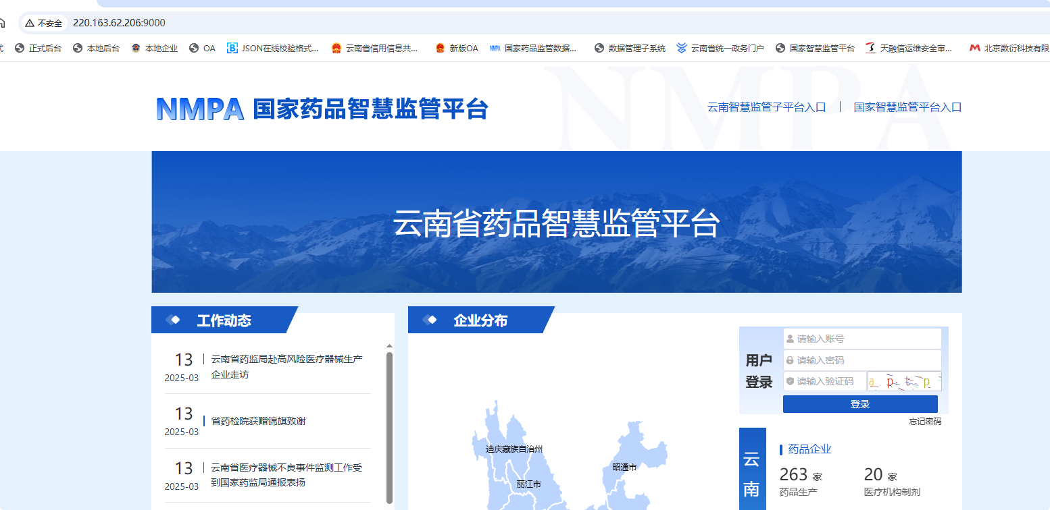
用户管理
用户登录

Slide 7
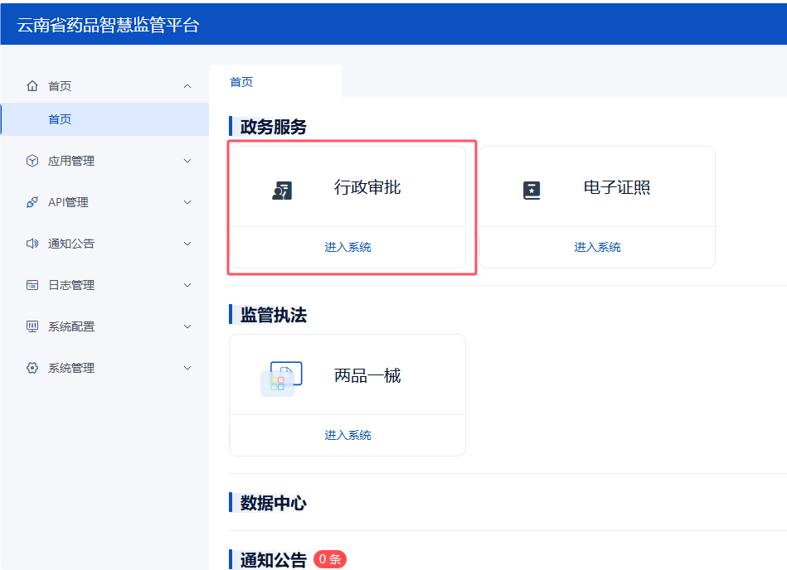
用户管理
用户登录

Slide 8
1
培训内容
目录
CONTENTS
2
用户管理
3
审批办理
4
技术支持
5
系统操作

Slide 9
审批办理
主线流程
企业填报申请信息，上传附件资料
办理人员对企业申请做出是否审查通过的决定
对给予许可的企业申请进行制证
企业申请
制证送达
受理
审查
决定
档案
办理人员对企业申请做出是否受理的决定
办理人员对企业申请做出是否给予许可的决定
对企业申请及办理过程中产生的信息生成电子档案进行保存。

Slide 10
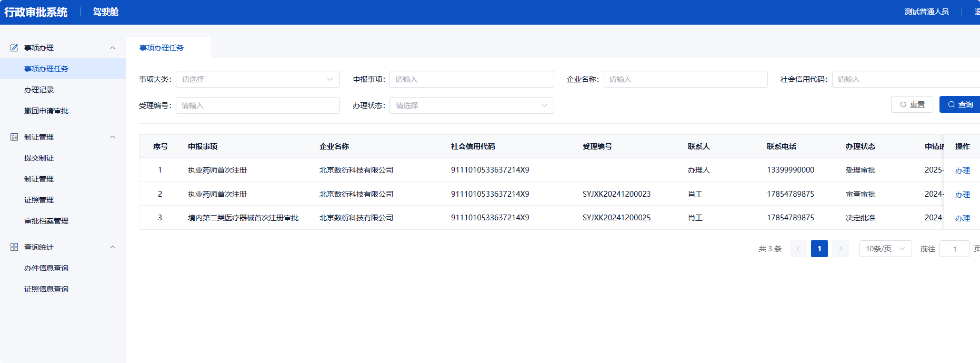
审批办理
办理

Slide 11
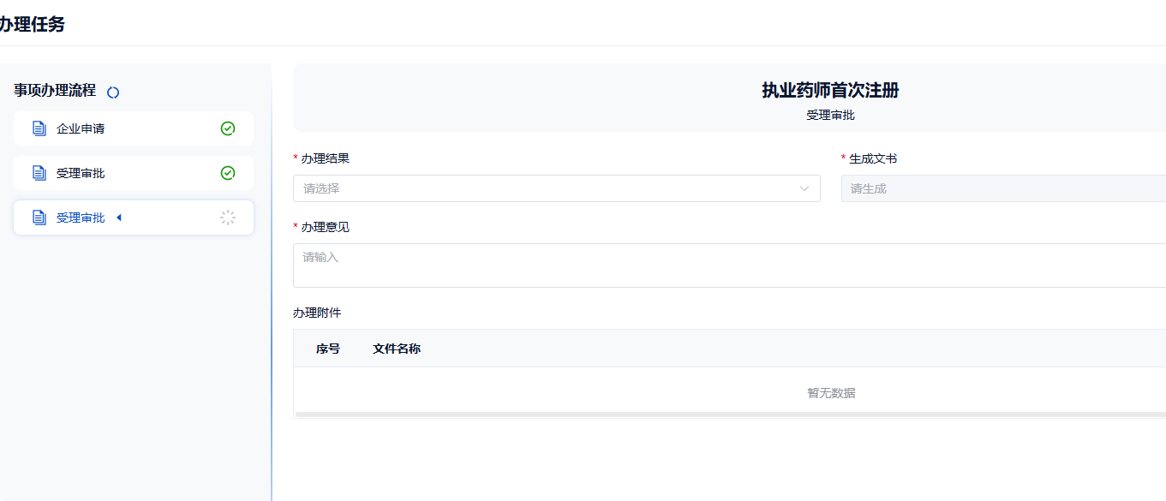
审批办理
办理

Slide 12
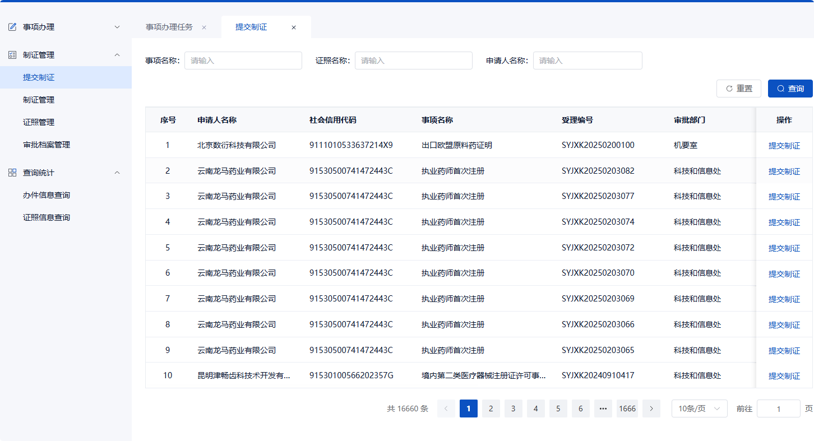
审批办理
提交制证

Slide 13

审批办理
制证送达

Slide 14
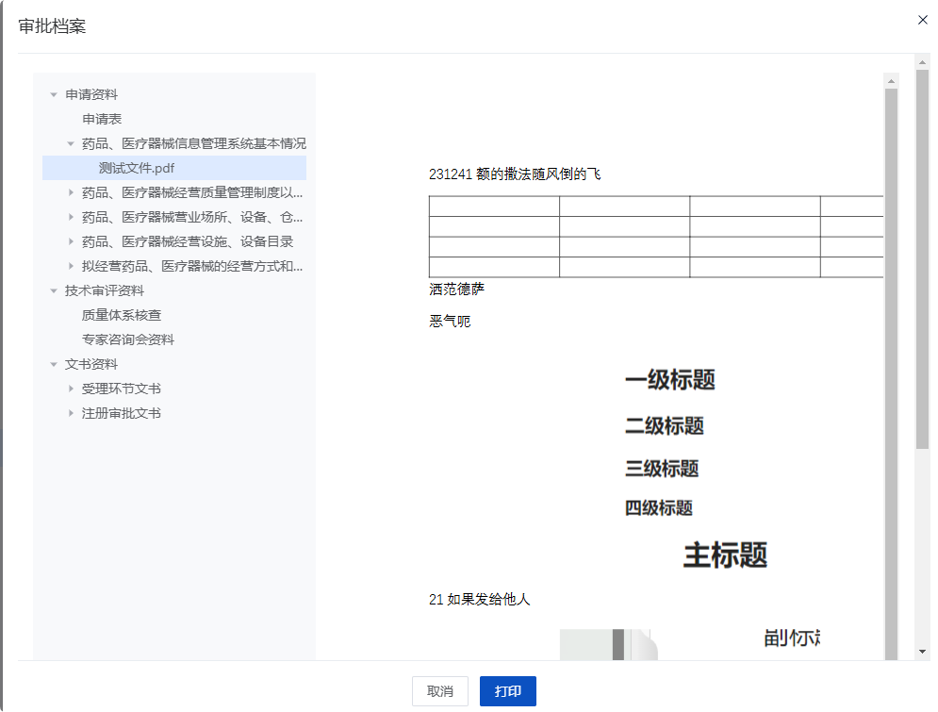
审批办理
档案

Slide 15
1
培训内容
目录
CONTENTS
2
用户管理
3
审批办理
4
技术支持
5
系统操作

Slide 16
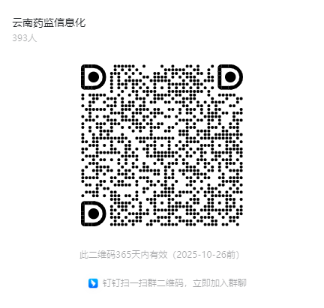
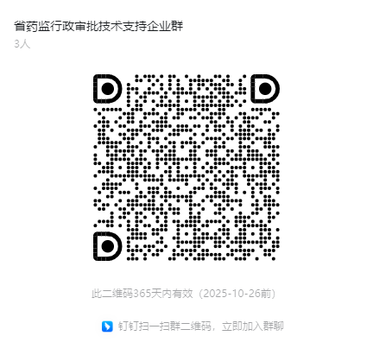
技术支持
技术支持钉钉群
监管钉钉群
企业钉钉群

Slide 17
技术支持
系统使用注意点
操作系统
网络环境
浏览器
本应用系统完全适用国产操作系统和非国产操作系统，监管部门尽量使用国产操作系统。
考虑到后续会和云南省药品智慧监管平台进行对接，建议网络环境为电子政务外网和互联网混合网络。
国产操作系统下建议使用firefox浏览器，非国产操作系统下建设使用chrome或firefox浏览器。

Slide 18
技术支持
系统使用注意点
试运行
办理内容
历史数据
应用系统试运行时长为3个月，试运行期间新老系统会同步运行，但新申报都会在新系统内，老系统不在承办新的行政许可申请
新系统可以办理药监行业的所有行政许可申请，不在仅限于高效办成一件事的申请
现阶段新系统仅导入了历史数据中的证照信息，所以老系统会持续运行一段时间，用于查询历史数据

Slide 19
1
培训内容
目录
CONTENTS
2
用户管理
3
审批办理
4
技术支持
5
系统操作

Slide 20
谢谢观看
北京数衍科技有限公司
汇报人：肖雷占

